Slide 1
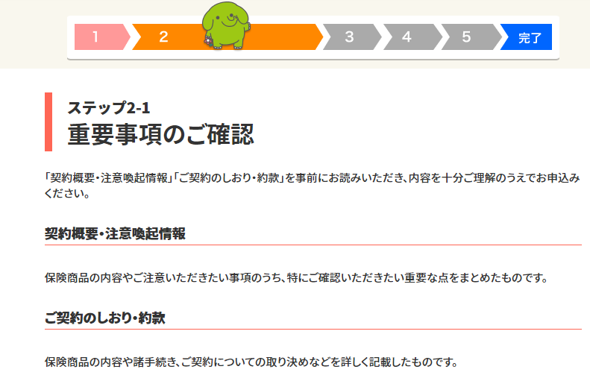
Webダイレクト申込フロー 「重要事項のご確認」ページ 修正内容
「契約概要・注意喚起情報・ご契約のしおり・約款」のPDFファイルを保存いただき、内容を十分ご理解のうえでお申込みください。
「契約概要」
「注意喚起情報」
「ご契約のしおり」
「約款」
とそれぞれにわけて記載する
※しおり表紙裏の記載と同様の内容に修正

Slide 2
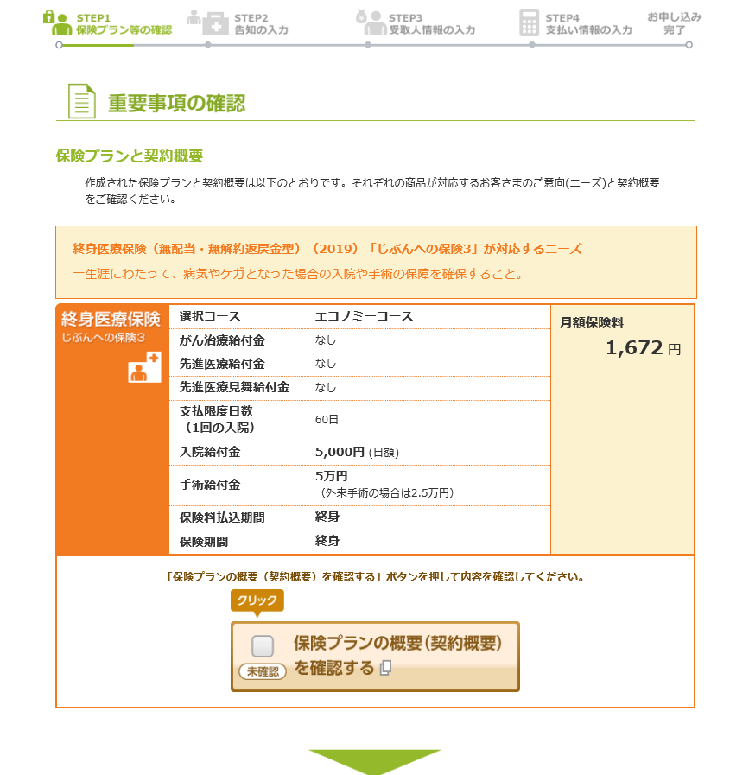
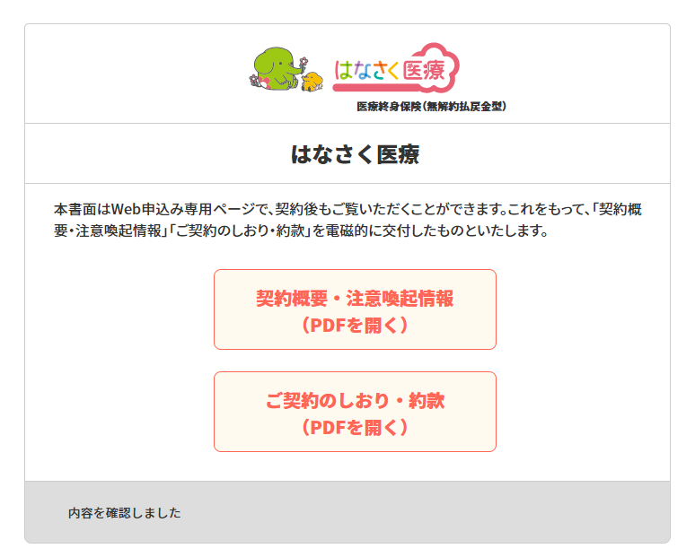
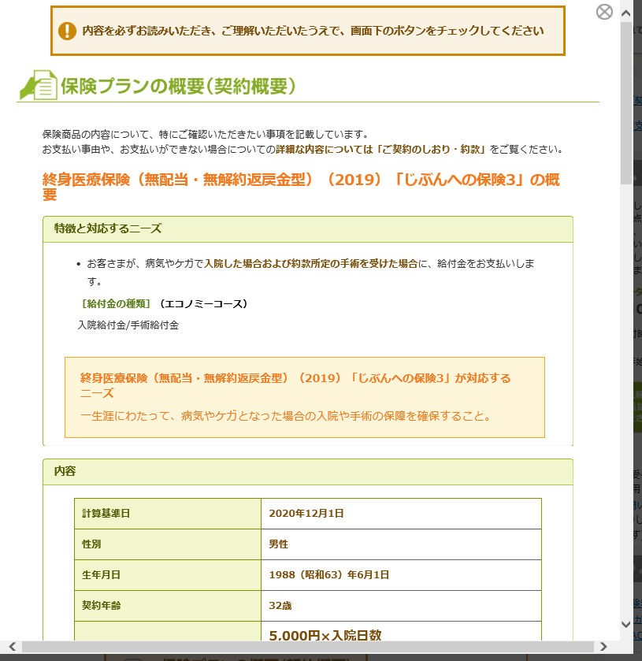

【現行】
【変更後】
申込みの前に「契約概要・注意喚起情報※」 の内容を必ず確認のうえ、「契約概要・注意喚起情報・ご契約のしおり・約款」を保存してください。
※「契約概要・注意喚起情報・ご契約のしおり・約款」の「契約概要・注
意喚起情報」部分のみを抜粋して表示しています。
契約概要・注意喚起情報を
確認する
「契・注」については、
PDFではなく
ウィンドウで表示する形式
契約概要・注意喚起情報・
ご契約のしおり・約款
（保存する）
「契約概要・注意喚起情報」 の内容を確認し、
「契約概要・注意喚起情報・ご契約のしおり・約款」を保存しました。
「契約概要・注意喚起情報・ご契約のしおり・約款」はWeb申込み専用ページで、契約後もご覧いただくことができます。
なお、紙冊子をご希望の方ははなさく生命までお問合せください。
【追加で記載が必要となる項目】
・「契・注・しおり・約款」確認のうえ、解約払戻金がないことを確認した旨の☑
・契約成立時期（承諾前死亡）

